Slide 1
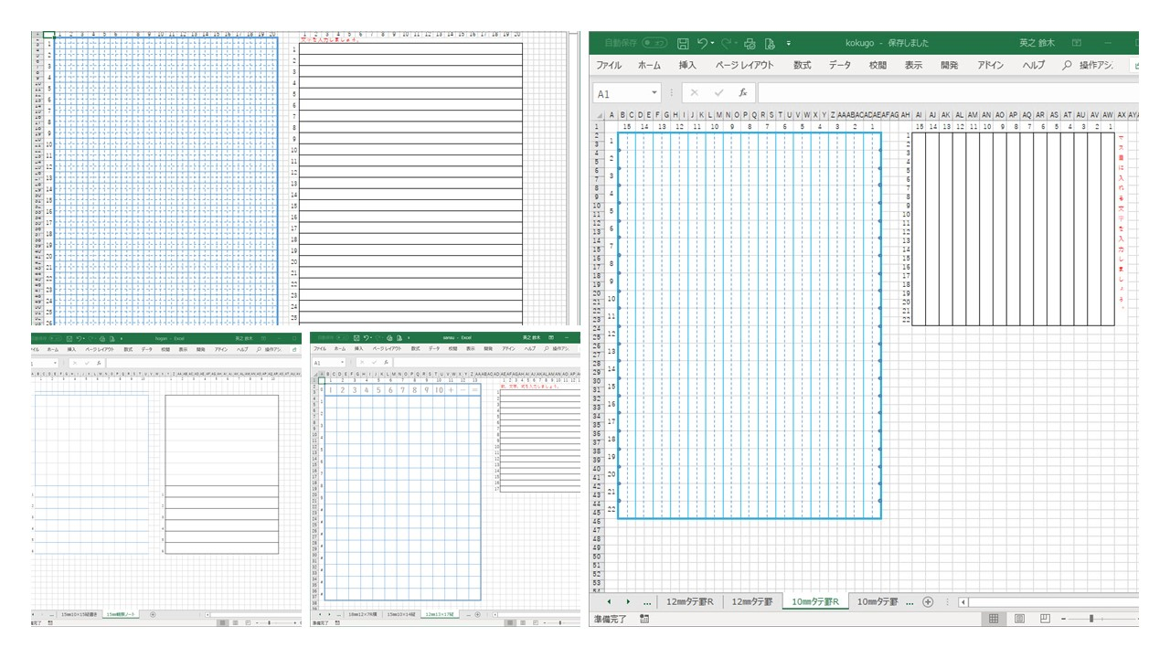
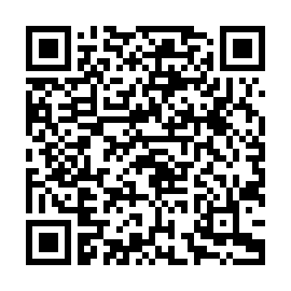

なぞり書き学習シート
・マス目入り学習帳の作成。
・ノートの使い方指導での見本作り。
・ノートの使い方指導での
なぞり書き用紙作り。
Microsoft Excel で なぞり書き原稿用紙を作ろう
Microsoft Excel で 漢字練習シートを作ろう
漢字練習帳・日記帳作成シート
なぞり書き学習帳
http://suzuki-hideyuki.la.coocan.jp/MIEE/MEC2021/03Storeroom/S_nazorigaki/S_nazorigaki.pdf

